Slide 1

részecskék méreteloszlása az őrléssel vagy emulgálással létrehozott diszperziókban
dr. Bohus Péter

Slide 2







Slide 3

diszperziók és a
részecskeméret

Slide 4
a diszperziók tulajdonságait megszabja
előállítás módja
összetétel
diszpergált részecskék
mennyisége
mérete
alakja
töltése
kölcsönhatása

Slide 5
a rendszerben nem egy, hanem nagyon sok részecske van
méreteloszlás, statisztikai paraméterek szükségesek
különböző módszerek alkalmazhatóak
különböző kritériumok, követelmények

Slide 6
a részecskemérettől (szemcse vagy cseppméret) függ
oldhatóság: kisebb részecske esetén nagyobb az oldhatóság
kölcsönhatások (vonzó- és tasztóerők) nagysága
biológiai hatás sebessége: coverage, penetration, uptake
emulziók és szuszpenzió fizikai stabilitása (ülepedés sebessége), reologiai jellemzők

Slide 7
részecskeméret, méreteloszlás technológiai biztosítása/létrehozása
diszpergáláshoz felhasznált mechanikai vagy más energia mennyisége
az energia bevitel módja, hatásfoka
technológiai megoldások kivitelezésének módja

Slide 8

eloszlásokról globálisan

Slide 9
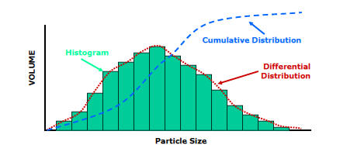
Distribution Display
szegmensek (vagy csatornák) által reprezentált eloszlás a histogram
csatornák száma tervezési gyakorlatiassági illetve esztétikai szempontokon alapszik.

Slide 10
osztályozás
szimmetrikus vagy aszimmetrikus
monodiszperz vagy polidiszperz
differenciális (frequency, gyakorisági) vagy integrális (kummulativ)
számszerinti és tömeg/térfogat szerinti

Slide 11
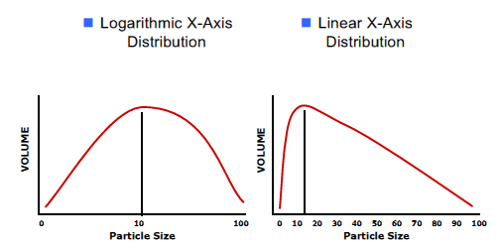
skálák

Slide 12
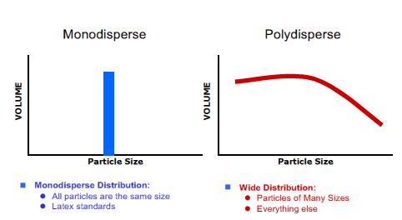
mono- és poli-

Slide 13

jellemzők és átlagok

Slide 14
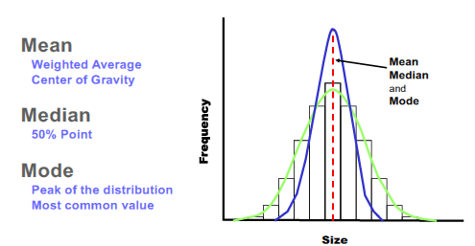
centrális értékek

Slide 15
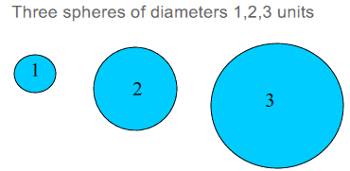
középérték
Mi az átlagmérete a három gömböt tartalmazó rendszernek?
Average size=(1+2+3):3=2 Ez a NUMBER MEAN
ezt nevezik: D (1,0)
De lehet más átlagot is számolni

Slide 16
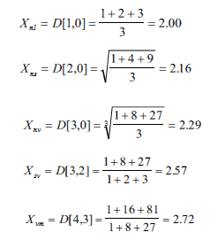
átlagok és „szerepük”

Slide 17
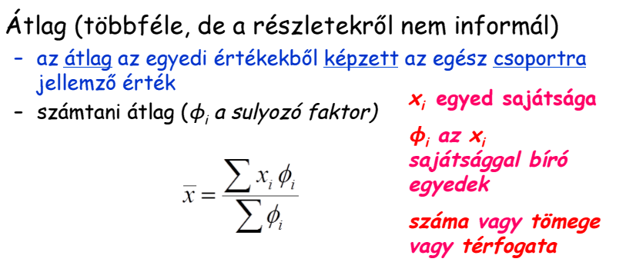
átlagok

Slide 18
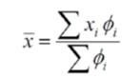
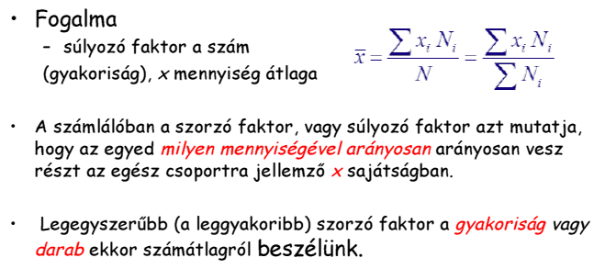
számátlag

Slide 19
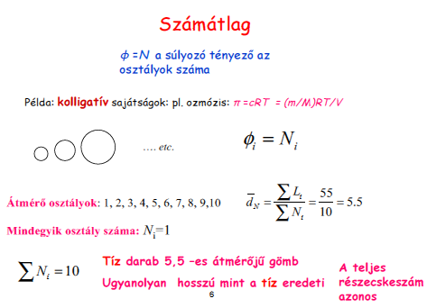
részecskeszám, szám szerinti eloszlás, kolligativ tulajdonságok

Slide 20
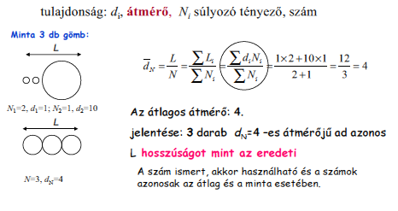
szám szerinti eloszlás

Slide 21
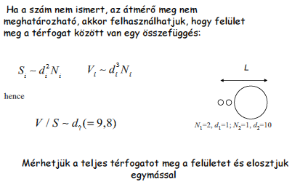
Milyen átlag van a következő példában?

Slide 22
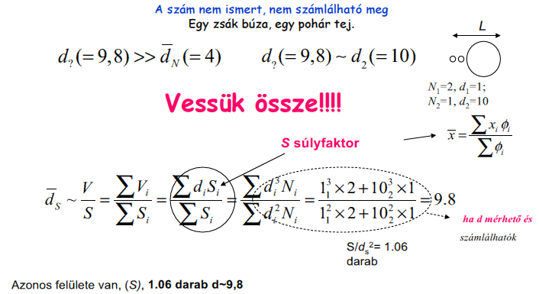
Megoldás: felület súlyozott átlag

Slide 23
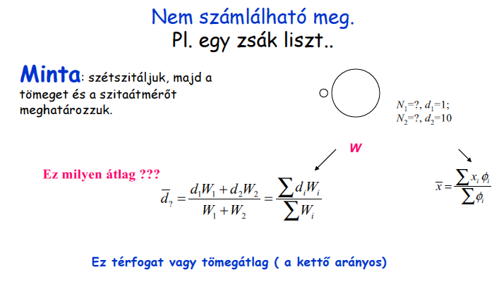
tömegsúlyozott átlag

Slide 24
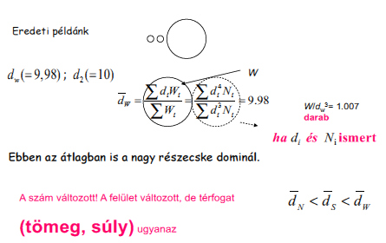
tömegátlag

Slide 25
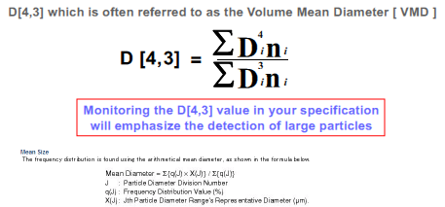
Volume-based Mean diameter

Slide 26

polidiszperzitás és statisztika

Slide 27
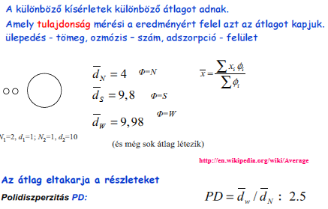
Miért kell ez nekünk?

Slide 28
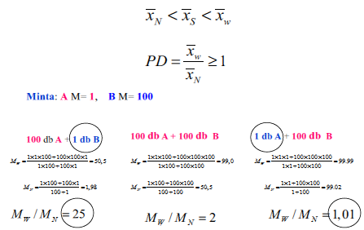
polidiszperzitás

Slide 29
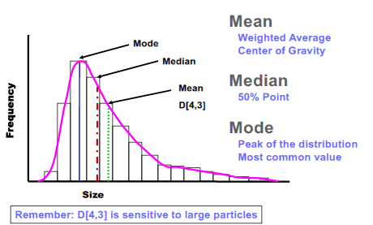
centrális értékekről még egyszer

Slide 30
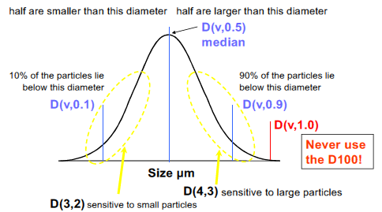
statisztikai jelzők

Slide 31
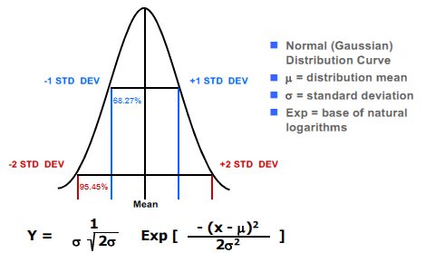
standard eltérés

Slide 32
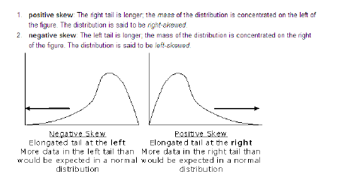
ferdeség

Slide 33
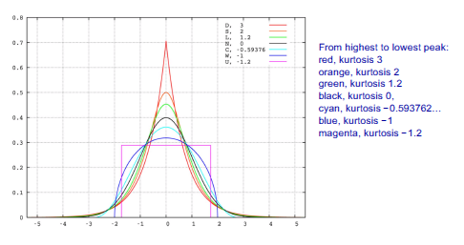
csúcsosság

Slide 34
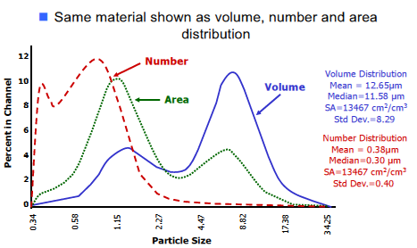
szám szerinti eloszlás finomabb a tömeg szerintinél

Slide 35
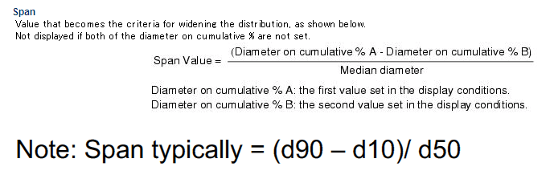
az eloszlás „szélessége”: SPAN

Slide 36
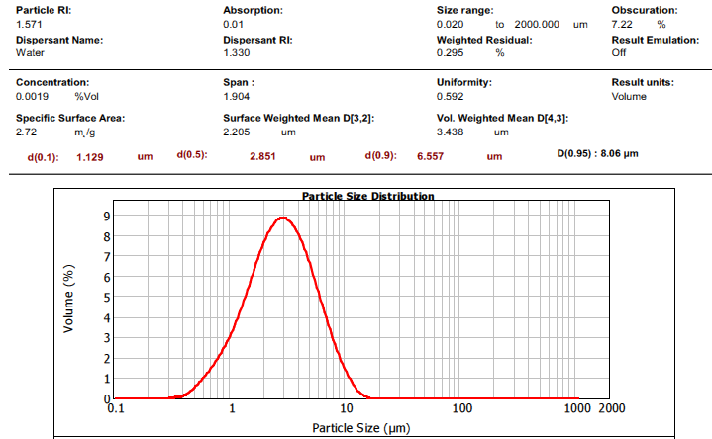
Malvern Mastersizer 2000

Slide 37

összehasonlítás

Slide 38
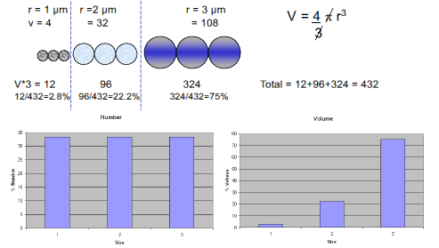
Number vs Volume

Slide 39
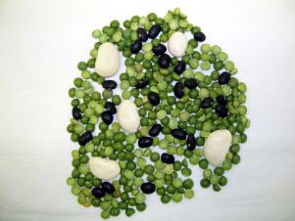
három bab keveréke

Slide 40
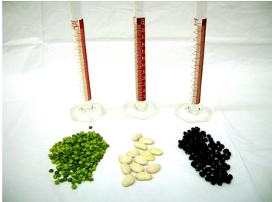
azonos térfogatok

Slide 41
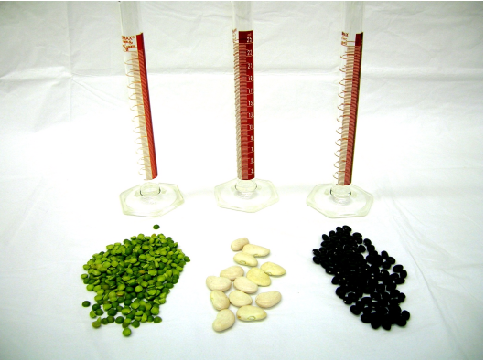
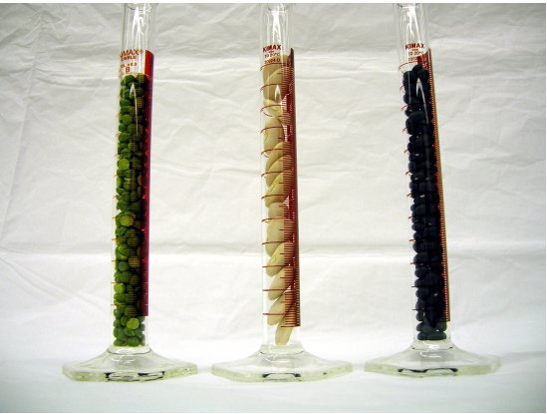
Equivalent Volume Distributions

Slide 42
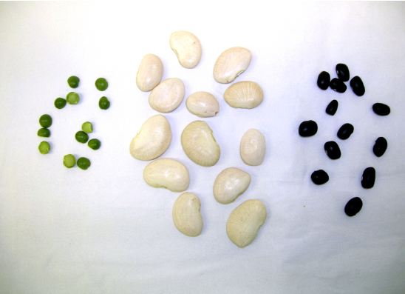
Equivalent Numbers

Slide 43
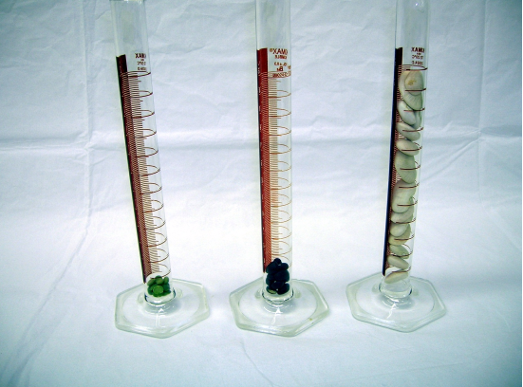
Equivalent Numbers

Slide 44

gyakorlat

Slide 45
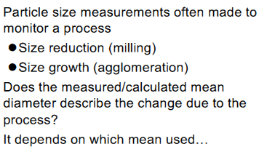
Mire használhatjuk az eloszlásokat?

Slide 46
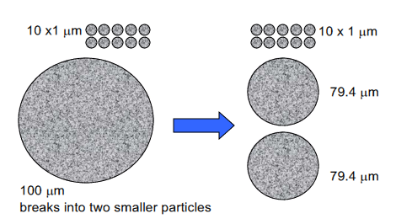
méretcsökkentés

Slide 47
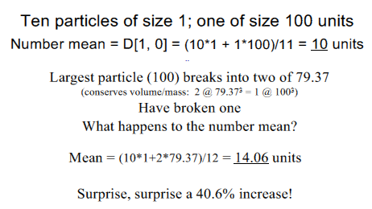
méretcsökkentés és a Number Mean

Slide 48
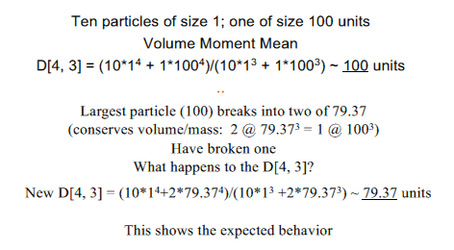
méretcsökkentés és a Volume Mean

Slide 49
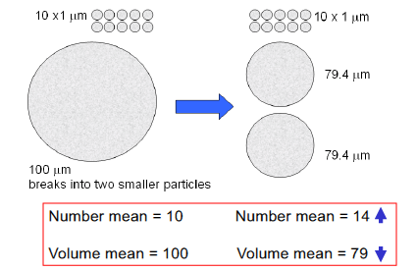
Melyik eloszlás előnyös az őrlés tanulmányozásához?

Slide 50
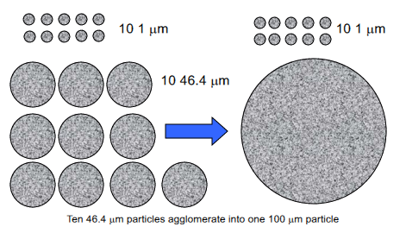
méret növekedés

Slide 51
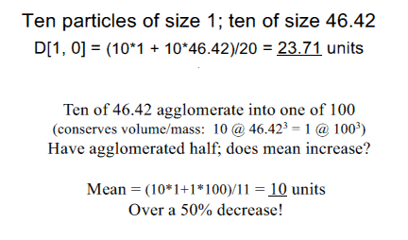
növekedés és a Number Mean

Slide 52
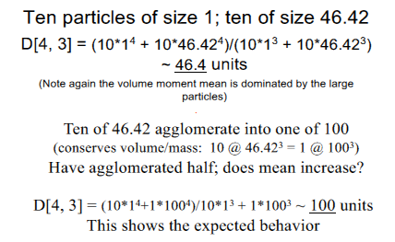
növekedés és a Volume Mean

Slide 53
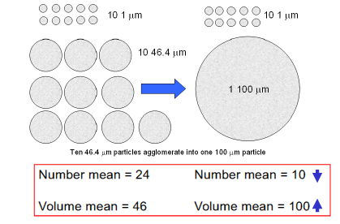
Látod a problémát?

Slide 54
megoldás
nem elégséges a MEAN érték
a teljes eloszlást kell látni

